Slide 1
Projeto Saber Saúde
Missão:
“Que todos os jovens estejam capacitados para tomar decisões sobre a sua saúde e ajudar outros a tomar as deles de uma forma consciente, sensibilizada e com perspetiva de futuro.”

Slide 2
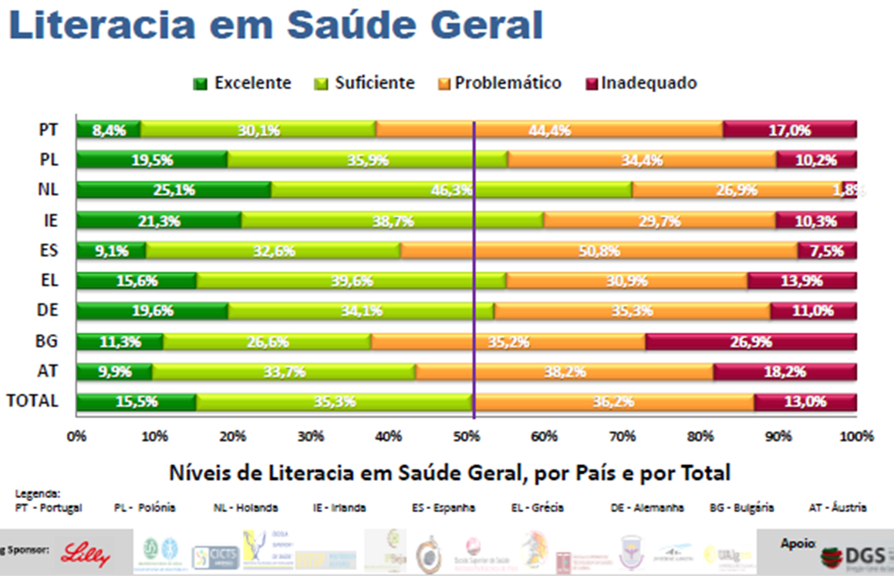
Problema

Slide 3
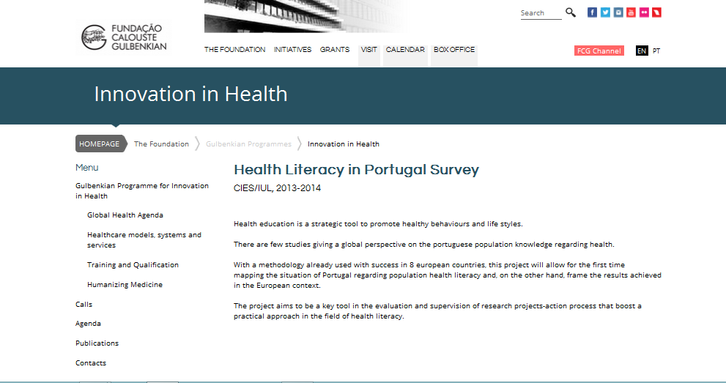

Slide 4
“Health literacy is the ability to obtain, read, understand and use basic health information to make appropriate health decisions”
Patient Protection and Affordable Care Act of 2010,

Slide 6
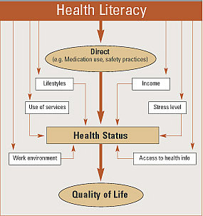

Slide 9
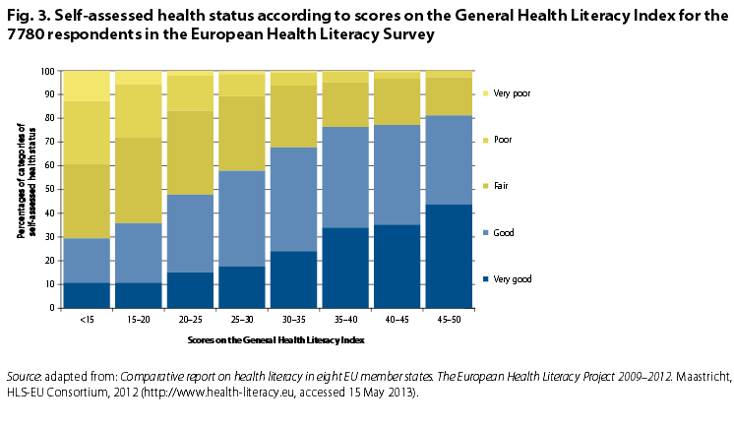

Slide 10
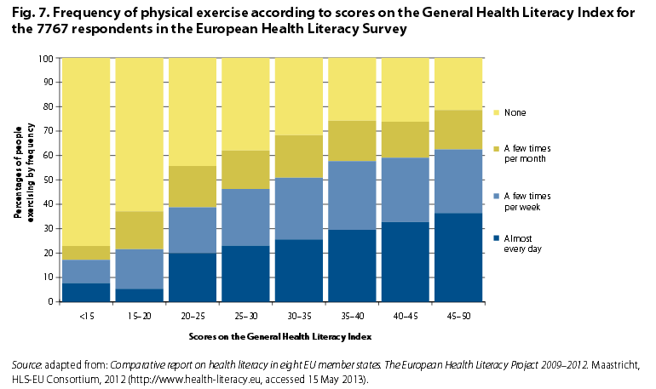

Slide 13
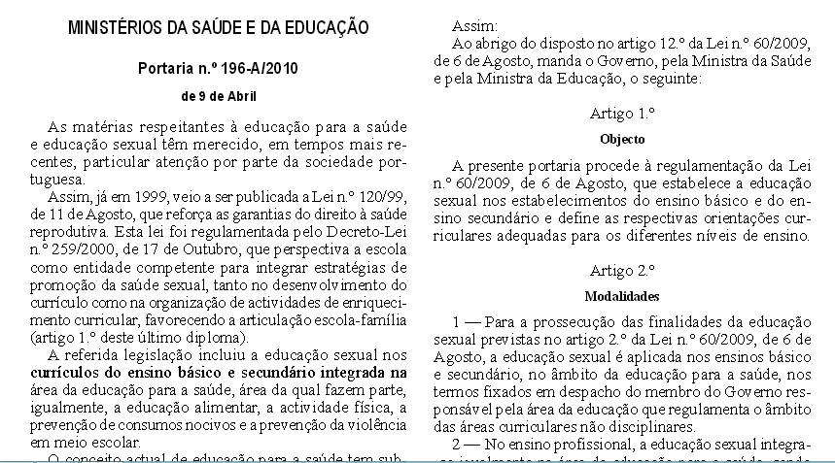

Slide 18
Literacia na saúde mental
Mental health conditions are the leading cause of DALYs worldwide and account for 37% of healthy life years lost from NCDs (WHO, 2011a).

Slide 19
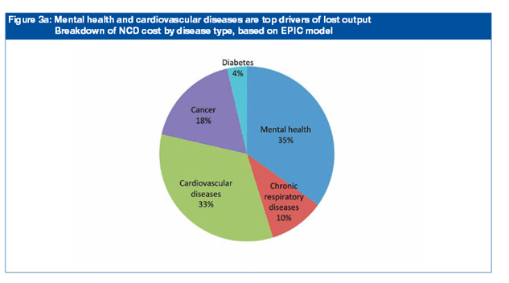

Slide 20
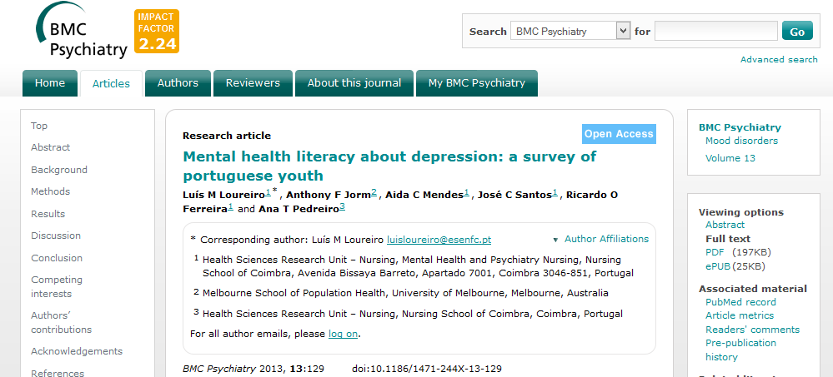

Slide 21
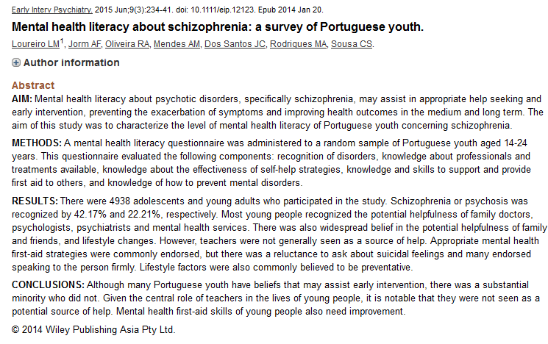

Slide 22
Solução
Intervenção nas escolas....

Slide 24
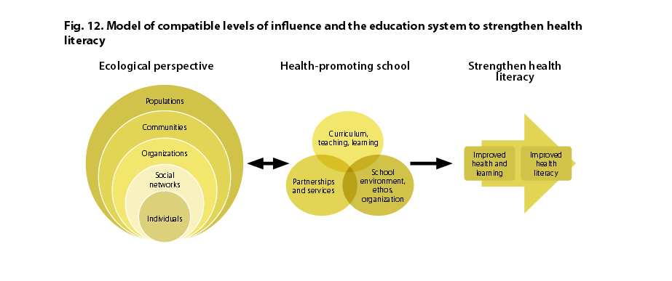

Slide 26
O que falta para que mais estudantes tenham contacto com este tipo de ações de promoção de saúde?
Plataforma online + professores

Slide 27
Plataforma Online interativa orientadora da sessão
Estrutura da sessão:
Ideias chave
Conceitos teóricos e exemplos
Vídeos de sensibilização
Discussão aberta participativa
Verdade ou Mito
Jogos
Noções de impacto no presente e no futuro
Como saber mais
Como avaliar a qualidade da informação

Slide 28
PROGRAMAS DE PROMOÇÃO DA SAÚDE | School-based interventions
ESCOLA | Contexto privilegiado de acesso aos jovens
Kelly, Jorm & Wright, 2007; Wyn et al., 2000;
Mas também contexto privilegiado de acesso aos professores.

Slide 29
O Professor como guia
Através de contacto com a direção/concelho executivo da escola encontrar os professores com perfil mais adequado (interesse, motivação, relacionamento, positivo, acreditar na promoção de saúde etc. (GTES))
Os professores terão acesso a um guião orientador para cada tema a interação com os estudantes e ideias chave de dinâmica, comunicação e mensagens importantes.
Poderão reunir com pessoas com experiência(organizações) a guiar sessões deste tipo que poderão também exemplificar.
Caso exista psicólogo na escola deverá ser envolvido podendo mesmo ser ele a guiar as sessões.

Slide 30
Sustentabilidade
Criação e atualização da plataforma. (Wordpress, Go Daddy)
Apoio das escolas e professores
Avaliação de impacto

Slide 31
Piloto
Escolas da zona de Lisboa que demonstrem interesse e/ou com as quais tenhamos contactos facilitados através de outras organizações de promoção de saúde no meio escolar
Avaliação da implementação/impacto
Inquéritos (Online):
aos alunos para avaliar conhecimento/precepção, motivação, capacidade de decisão, capacitação
aos professores para avaliar a opinião em relação á precepção de impacto, ao aproveitamento da turma, ás dificuldades, pontos positivos e negativos, sugestões, etc.

Slide 34
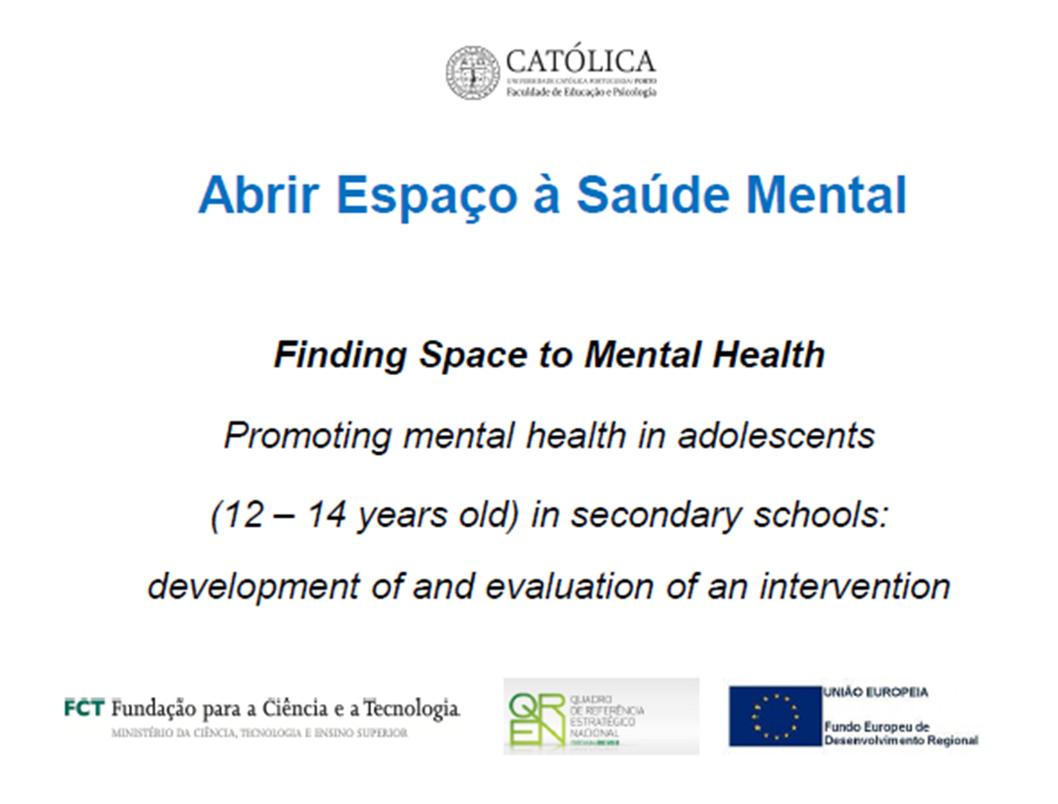

Slide 37
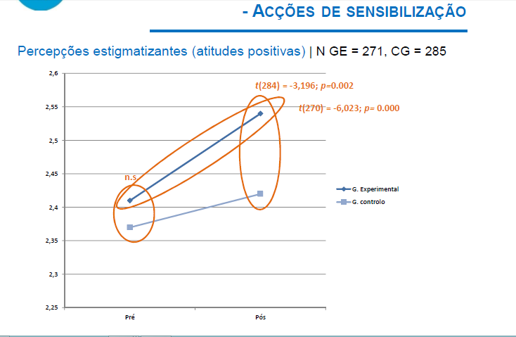

Slide 39
Modelo de Crescimento
Aumentar a população de intervenção, e a quantidade de temas relevantes. Prevendo-se avaliação de impacto positiva avançar para escala nacional por etapas integrando apoio do Ministério da Saúde e Educação.

Slide 40
Avaliação de impacto a longo prazo
Com o crescimento do projeto poderão ser considerados:
inquéritos mais abrangentes
dados estatísticos dos centros de saúde locais para verificar mudança de tendências nas escolas/áreas envolvidas.
Após implementação nacional e com o passar dos anos veremos uma tendência de mudança da estatística de saúde a nível nacional.
Existem métodos aprovados por organizações nacionais e internacionais para avaliação de programas de literacia.

Slide 41
